Slide 1
ICEPP シンポジウム ATLASミューオントリガーシステムのアップグレードに向けた読み出し系システムインフラの開発
東京大学大学院理学系研究科 物理学専攻
素粒子物理国際研究センター 坂本研究室
神谷 隆之
2011年2月20日

Slide 2
1. 開発の背景

Slide 3
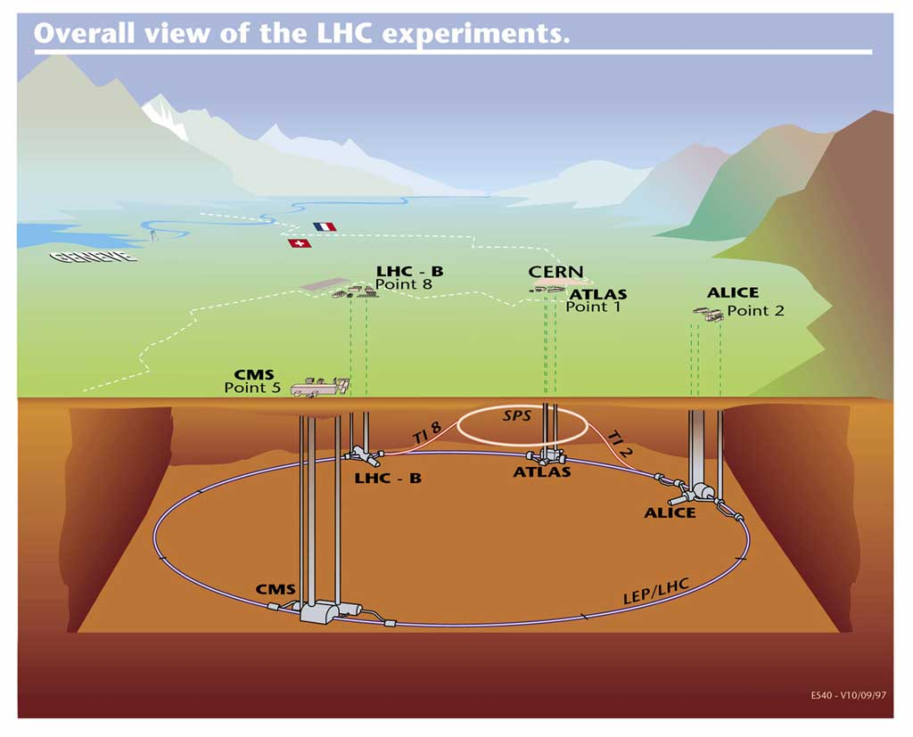
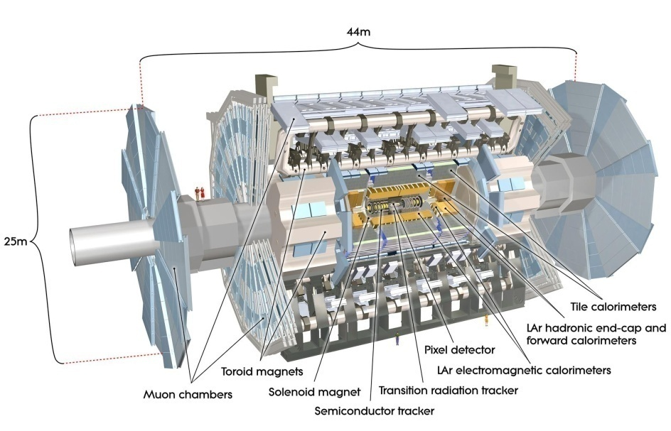
LHC と ATLAS のアップグレード
LHC 加速器のアップグレード
CERN の LHC 加速器は Higgs や SUSY 探索のパフォーマンスを上げるためにルミノシティを10³⁴cm⁻²s⁻¹ → 5×10³⁴cm⁻²s⁻¹ にする計画
ATLAS 検出器のアップグレード
放射線損傷による測定機及び加速器の寿命
→ 検出器自体の交換の必要性
エレキで用いられている技術・デバイスが古い
→ 検出器の交換に合わせて全取り換え
高ルミノシティに伴う高トリガーレート
→ 新トリガーシステムの開発
→ それに伴う新モジュールの開発

Slide 4
TGC システム読み出し系のアップグレード
Present system
PS-Board on TGC
HSC VME on BW
VME at USA15
ASD
Trigger
BCID
L1B
TRG
H-pT
SL
1k optical links
Read out
SSW
ROD
JRC
HSC
CCI
Control
SBC
Phase-2 upgrade
素子の高集積化に伴い、多くのモジュールをまとめてコンパクトに
PS-Board on TGC
XXX crate at USA15
ASD
Trigger
BCID
ASIC
TRG
SL
Rx / Tx
5k optical links
Tx / Rx
Read out
L1B
SSW
ROD
Controller
FPGAs
Control
Controller
SBC
※案の１つの例であるが、全システムを１から新しく作り直す予定である

Slide 5
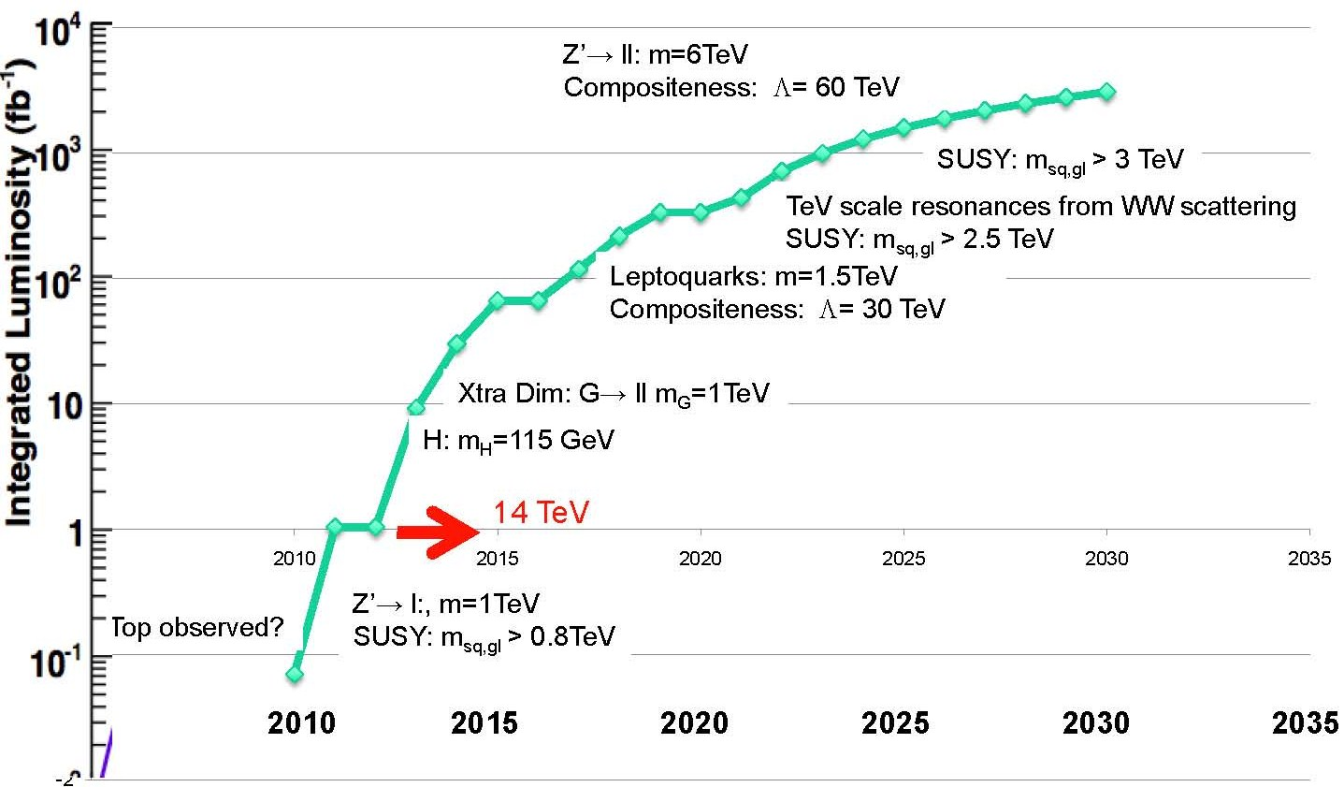
開発計画
開発のタイムスケール
2020年～インストール
2015年～建設
R&D は今から必要
TGC システム読み出し系の R&D をするための環境構築
プロトタイピングを行うテストベンチ
プロトタイプ用汎用モジュール
2020年
LHC高輝度化改造

Slide 6
2. 開発の目的

Slide 7
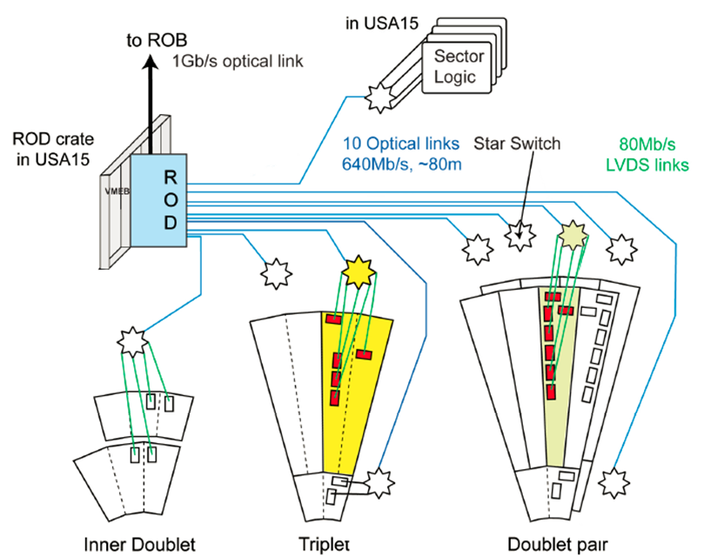
ROD (Read Out Driver) について
ATLAS のデータ読み出しモジュール
直前までの複数のモジュール
（SSW, 最大10個）からの入力をうけ, 1つにまとめて出力
入出力には G-Link, S-Link という CERN の 光通信規格を用いている
入力の転送速度 640Mbps (G-Link)
出力の転送速度 1Gbps (S-Link)
最新のものでは 2Gbps

Slide 8
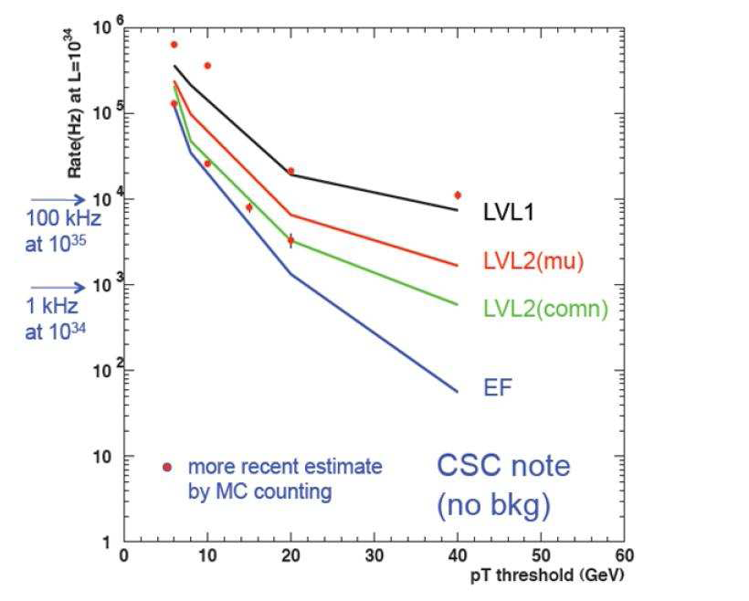
LHC アップグレード後の ROD にかかる負担
Level 1 トリガーレートは pT の threshold によって調整可能
アップグレード後は ルミノシティの増加に伴い
Level 1 トリガーレートの上限を
75kHz から 150kHz にする予定
イベントサイズも増加する （1.3倍程度）
入力データ量 75Mbps → 200Mbps
出力データ量 750Mbps → 2Gbps
FPGA 内部で今までの2倍以上のデータ処理能力が必要

Slide 9
新 ROD への要請
入力データ量 200Mbps → 640Mbps の G-Link で大丈夫
出力データ量 2Gbps → CERN で 4Gbps の S-Link 開発中
2 ～ 3倍のデータ処理能力 → 高速・大規模な FPGA が必要
高度なエラー処理・診断機能
ソフトウェア処理がしたい → 組み込み CPU
エラーメッセージ出力・診断用のコンソール → Ethernet インターフェース
システムを拡張させるための並列化・分散化システム
高速なモジュール間通信 → 高速シリアル通信インターフェース

Slide 10
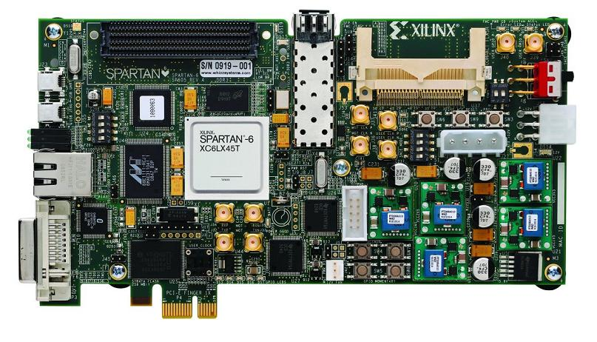
ROD の開発方針
技術導入
評価ボードを使った検証
プロトタイプ用汎用モジュール
作成の際の仕様検討
プロトタイプ用汎用モジュールの作成 → PT6 (VMEモジュール)
評価ボードでは出来なかった技術評価も行う
プロトタイプのビルディングブロックとして用いる
PT6 を用いた実機開発のための R&D (来年度以降)

Slide 11
3. PT6 の開発

Slide 12
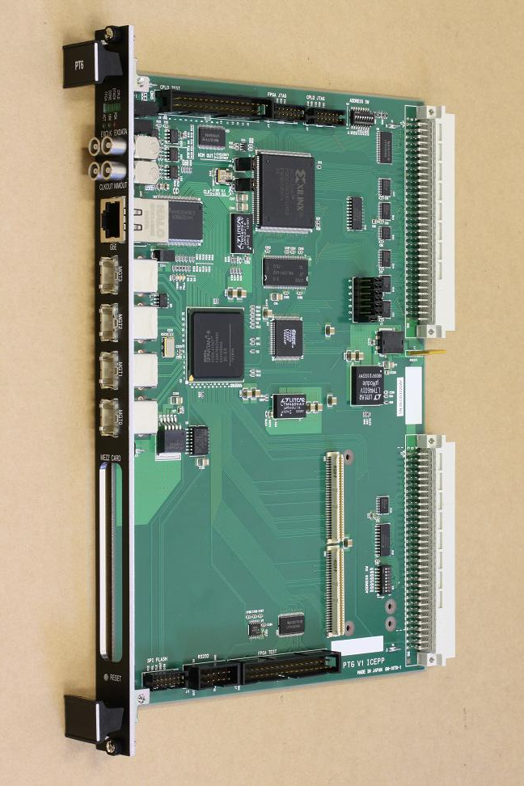
ROD 開発用プロトタイプ PT6 の開発
VME 6U A32D32 スレーブモジュール
Spartan6 LX150T FPGA 搭載
従来の10倍の容量, 大規模なロジック構成可能
ソフト CPU コアが搭載可能
Rocket IO インターフェース4口搭載
並列・分散化データ処理のモジュール間通信に使える
入力3口, 出力1口等のテストベンチ構成も可能
Ethernet インターフェース搭載
エラーメッセージ出力・診断用コンソールとして用いる
3種の外部メモリを搭載
ＯＳ搭載を想定
Mezzanine Card Slot を搭載
従来の ROD の光ファイバーインターフェースである
G-Link や S-Link の機能の子ボードを搭載可能
Notes:
ユースケース

Slide 13
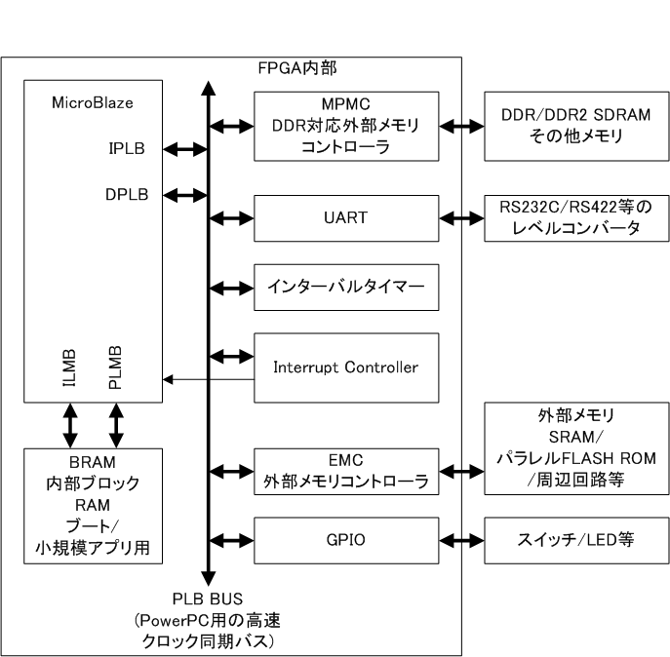
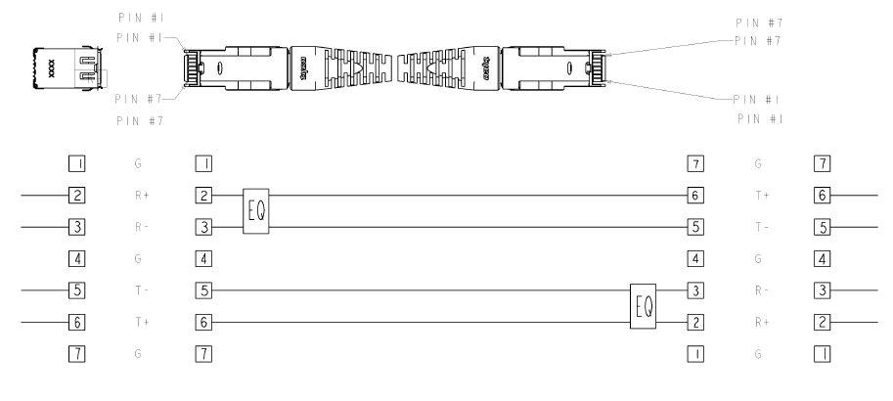
PT6 で新たに導入した技術
MicroBlaze
Xilinx 社製の、FPGA に搭載可能なソフト CPU コア
FPGA 上でソフトウェアを動作可能
Rocket IO ギガビットトランシーバ
Xilinx 社製の一部の FPGA に組み込まれている高速シリアル通信用トランシーバ
125MHz の CLK で 1.25Gbps , 2.5Gbps
S-Link 等の光通信に比べて光信号変換器や外付けのシリアライザなどがいらない

Slide 14
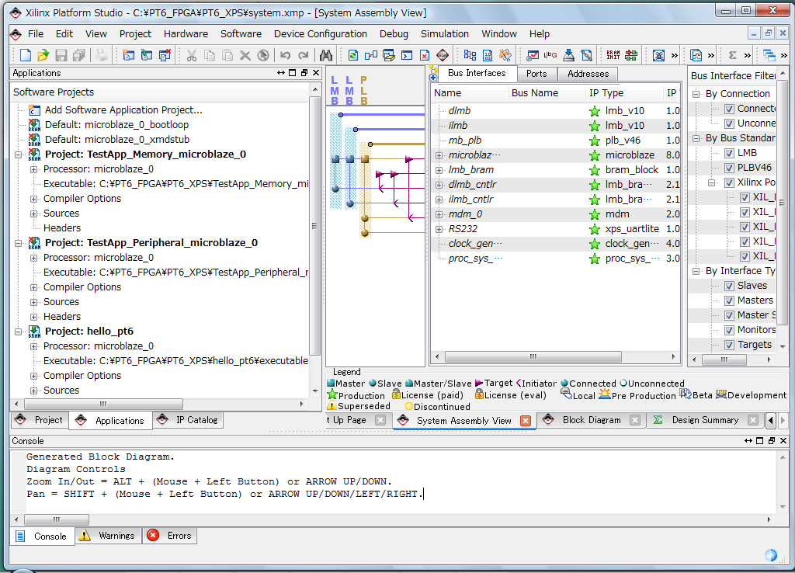
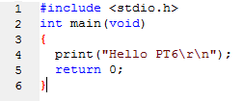
PT6 を用いた MicroBlaze のテスト
MicroBlaze のデザインは Xilinx Platform Studio を用いて生成できる
今回は “Hello PT6” という文字列を出力するプログラムを作成し、FPGA にダウンロード
Xilinx Platform Studio

Slide 15
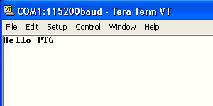
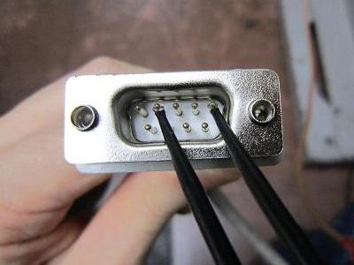
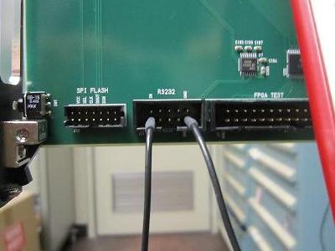
PT6 を用いた MicroBlaze のテスト
MicroBlaze からの出力を RS232 の信号線に出力させて, Tera Term 端末に表示
正しい出力が確認でき、 MicroBlaze の動作が確認できた

Slide 16
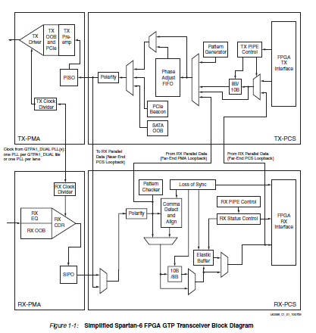
Rocket IO GTP
Rocket IO ギガビットトランシーバ
Xilinx 社製の一部の FPGA に組み込まれている高速シリアル通信用トランシーバ
125MHz の CLK で 1.25Gbps, 2.5Gbps
S-Link 等の光通信に比べて光信号変換器や外付けのシリアライザなどがいらない
8b/10b
高速シリアル通信の方式
2bit 付加し、テーブル変換によって
0 や 1 のバランスをとる
安定した高速通信が可能
Serialize
Encode
Serial
10b
Parallel
8bit
Deserialize
Decode
例
000 00000 → 100111 0100
000 00001 → 011101 0100
・・・
111 11111 → 101011 0001

Slide 17
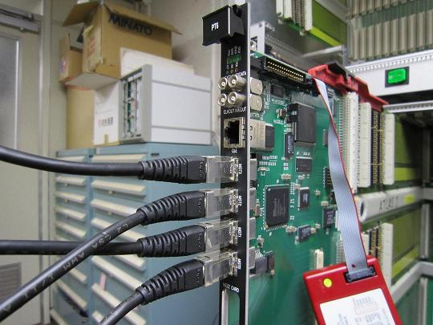
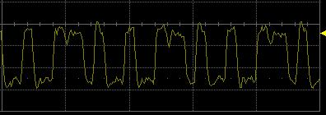
高速シリアル通信インターフェース Rocket IO ギガビットトランシーバのテスト
8bit 幅で 2⁸ = 256 パターンのデータを生成して Rocket IO で送受信し、FIFO メモリーに保存して順に読みだすテストを行った
1.25Gbps, 2.5Gbps どちらの場合でもテストは成功した
100 111 0100
Rocket IO からの信号を
直接オシロスコープで観た様子

Slide 18
その他の機能についてもテスト
VME アクセス (CPLD ロジックの作成)
NIM 入出力
Mezzanine Card による光信号入出力
Gigabit Ethernet (SiTCP 利用)
各種メモリへアクセス
全て良好に動作

Slide 19
まとめ
ATLAS 実験のデータ読み出しモジュール (ROD) のアップグレードの研究開発のためのプロトタイプモジュール (PT6) を開発した
新 ROD に要求されている高速シリアル通信のインターフェースや CPU コアの動作を確認できた
PT6 をビルディングブロックとして使うための環境を整えた
新 ROD のエラー診断システム、分散・並列化システムの具体的な開発はこれからになるが、その開発をするための基盤を整えた

Slide 20
Back Up

Slide 21
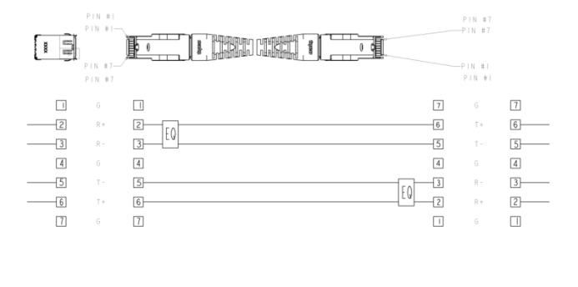
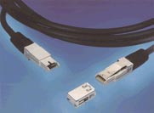
HSSDC2 ケーブル
Rocket IO 伝達用のケーブルは市販評価ボードでは SMA ケーブル
Rocket IO GTP は差動信号のため送受信で計4本必要
場所をとる、スマートでない
PT6 では HSSDC2 (High Speed Serial Data Connector) を使用
Rx ±
Tx ±
GND
１本のケーブルで信号線が７本 → １本で全二重通信が可能
Max 5Gbps, 2.5Gbps では 17m までの通信が可能

Slide 22
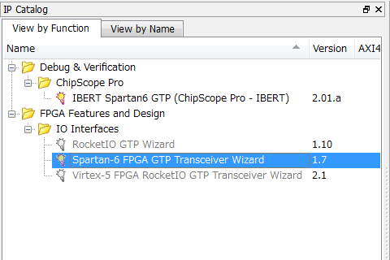
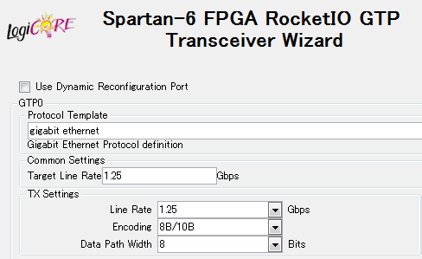
Rocket IO GTP コアの生成
Xilinx 社の CORE Generator で Spartan-6 FPGA GTP Transceiver Wizard を選択
PT6 の場合 REFCLK が 125MHz なので Line Rate は 1.25Gbps, 2.5Gbps が選択可

Slide 23
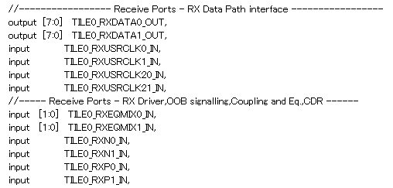
基本的な使い方
CORE Generator によるサンプルデザイン
FPGA への
パラレル出力
ケーブルからの
シリアル入力

Slide 24
苦労したこと
Rocket IO ギガビットトランシーバを使用していた例は身近になかったため、全て独学
今は基本的な使い方は分かったので、wiki 等に記録している
シリアル信号は、どこがデータの区切りか分からないため、何も考えていないとエンコードした値とデコードした値が違っていることがよくあった
01100010100011101110001011000111000
適宜カンマ信号 (K28.5) を入れてやる必要がある
0011111010, 0110011011, 10011101010

Slide 25
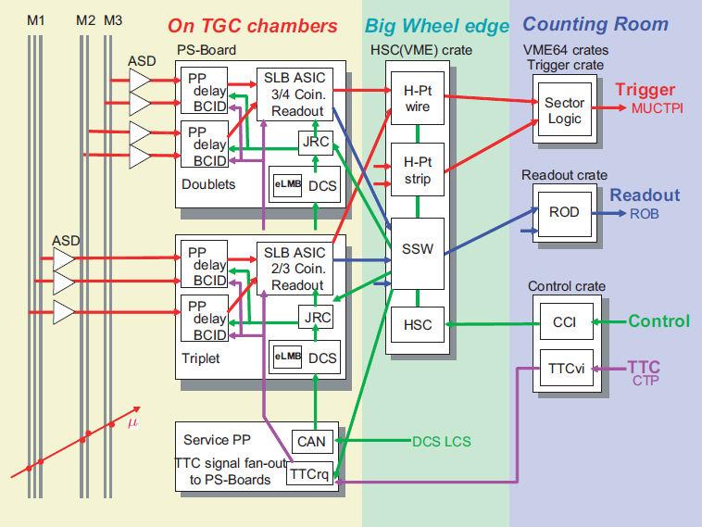
ATLAS の現在の読み出し系
Central
Trigger
Processor
Slave Board
トリガーデータ
ヒット情報
Read
Out
Driver
読み出しデータ
ヒット情報
レベル１トリガー
Read
Out
System
Max 75kHz
μ
TGC 検出器

Slide 26
LHC加速器の主要パラメーターのまとめ
主リング周長 26658.883 m
陽子ビームエネルギー(入射エネルギー） 7.0 TeV (450 GeV)
最高ルミノシティ- (IP1, IP5) 1.0×10³⁴ cm⁻²s⁻¹
バンチ間隔 25 nsec、40 MHz
バンチ数 2808 /ring
バンチ当りの陽子数 1.15×10¹¹
ビームエミッタンス(7 TeV) 3.75×10⁻⁶ μ mrad
二口径双極電磁石 1232台
双極電磁石長、磁場 14.3 m，8.33 Tesla
曲げ半径 2803.95 m
回転周波数 11.245 kHz
RMSビームサイズ(IP1, IP5) 16.7 μm
RMSバンチ長さ(IP1, IP5) 7.55 cm
ビーム衝突角度(IP1, IP5) ±142.5 μrad
交差平面（ATLAS, CMS） 垂直 (ATLAS),水平(CMS)
バンチ衝突当りの陽子衝突数 19
全ルミノシティ-寿命 14.9 hour
シンクロトロン放射損失エネルギー 3.6 kW / ring, 6.71 keV/turn

Slide 27
LHC/ATLAS アップグレード
2010 5 24 徳宿克夫
背景
放射線損傷による、測定器および加速器のパーツの寿命。
シリコントラッカー、Inner Triplet Magnetなどは（フルルミノシティ運転で）5年程度。
LHCの初期の結果によって、高エネルギーの研究方針がきちんと定まるが、2020年を超えてLHC実験を進めていくということは、現時点では重要な戦略。（なんにせよUpgradeが不可欠）
CERNの暫定方針
LHC運転の目標
2030年ぐらいまでに、積算ルミノシティ2000-3000fb⁻¹
最大ルミノシティーは5ｘ10³⁴(cm⁻²s⁻¹)。 クラブ空洞などを使って、ルミノシティーを一定にする。
ATLAS
5ｘ10³⁴ に対応できる測定器への改善：
内部のトラッカーの全面交換（放射線、高ルミ対策）
必要なデータが取れるためのトリガーの改善
日本グループは、これまでも担当してきた、ミューオントリガーとシリコン検出器（ストリップ、ピクセル）に参加。
実際に作り始めるのは2015年ぐらいであるが、R&Dは今からやらないと間に合わない

Slide 28
入力データ0 (SSW 0)
出力データ (Rx_OUT)
Frame Header 0x0B0F
SSW 0 Header 0x080F
SSW 0 DATA
SSW 0 Trailer
Frame Trailer 0xE0F0
Rx Header 0xFACE
SSW 0 Header
SSW 0 DATA
SSW 0 Trailer
SSW 1 Header
SSW 1 DATA
SSW 1 Trailer
Rx Trailer 0xCAFE
Rx
Logic
入力データ1 (SSW 1)
Frame Header 0x0B0F
SSW 1 Header 0x088F
SSW 1 DATA
SSW 1 Trailer
Frame Trailer 0xE0F0
コントロールビット(2ビット)
＋
データビット(16ビット)
コントロールビット(2ビット)
＋
データビット(16ビット)

Slide 29
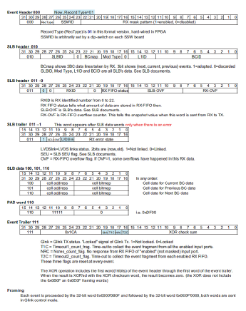
32*2+32*2+32*2*18 = 1280 bit = 160 byte

